Slide 1
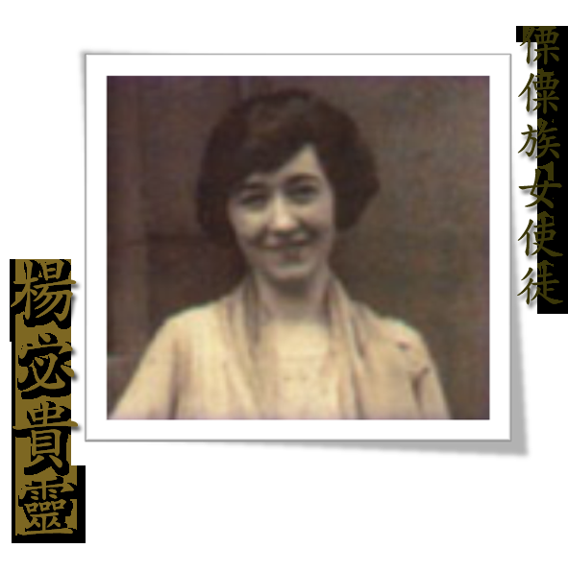
满怀边疆之爱的
来华宣教士
“栗僳女使徒”
杨宓贵灵

Slide 2
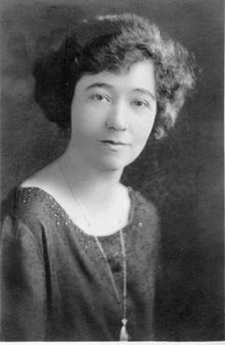
杨宓贵灵（Isobel Selina Miller Kuhn，1901年12月17日－1957年3月20日）是20世纪中国内地会派遣的一位加拿大女传教士，在中国云南省的傈僳族和泰国传教。
1901年12月17日，杨宓贵灵出生在加拿大多伦多，祖先来自爱尔兰。
1922年，杨宓贵灵毕业于不列颠哥伦比亚大学英文系。1923年起，她任教于温哥华小学3年级。1924年，她在夏令会上深受在中国云南怒江大峡谷向傈僳族传教的富能仁的影响，也立志前往。
1928年12月，杨宓贵灵由内地会派往中国。1929年11月4日，她在昆明与内地会美国籍传教士杨志英（John Becker Kuhn）结婚。他们最初在云南澄江传教；1930年，他们被派往云南大理传教。
1934年，杨志英和杨宓贵灵终于进入怒江大峡谷，在傈僳族中间传教。1938年5月，杨宓贵灵开办了当地第一期雨季圣经学校。雨季圣经学校为傈僳族教会造就了不少领袖人才。
1950年，共产党政府强迫杨志英和杨宓贵灵离开中国，于是他们在泰国北部的傈僳族中继续工作，直到 1955年。退休后，杨宓贵灵写了8本书籍。1957年3月20日，她因癌症在美国伊利诺伊斯州Wheaton去世。

Slide 3
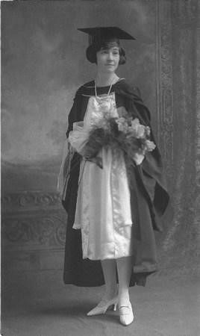
一、滑入怀疑谷
宓贵灵的父母都是相当热心的基督徒，因此， 她从小就熟读圣经，笃信上帝。不料在进大学以后，接触到五光十色的流行文化，她的信心开始动摇。尤其是有一位博学的文学教授，公然在课堂上嘲笑她的信仰， 更使主修文学的她开始怀疑圣经与上帝。从此她课余沉迷在演戏、打牌、跳舞、看电影等娱乐上，不再关心灵魂的需要。然而表面上风光耀眼、自由自在，她的内心 却失去平安，一场失恋更使她差一点走上自杀的绝路。
幸而在大学毕业前，她挣脱了“黑暗中的滑地”（《耶》23：12），一步步重返信心的 道路。这背后当然有亲友们为她代祷，但有趣的是，当时最触动她心弦的，不是圣经的话，而是中古时代欧洲诗人但丁的一句话：“遵行祂的旨意，我们才有平安。 ”当初一位不信上帝的文学教授引她走进怀疑谷，如今一位笃信上帝的中古诗人引她脱离，难怪宓贵灵后来要透过文学与写作来帮助许多人。

Slide 4
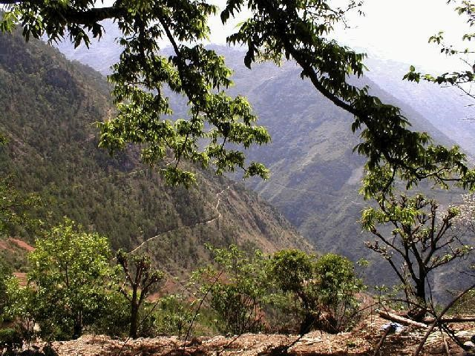
二、梦想大峡谷
大学毕业后，宓贵灵担任小学老师，过着安舒平静的生活，直到1924年在夏令会里见到从云南怒江峡谷回来的富能仁（James O. Fraser，1886-1938）牧师，一切都改变了。
贵灵坐在森林营地的教堂里，聆听富牧师详细介绍栗僳族的村寨景色、奇风异俗和信仰需要，一阵剧烈的感动充满她，当富牧师询问有没有肯吃苦的弟兄愿意去向栗僳人传福音时，唯一举手回应的却是宓贵灵姊妹。从此，到大峡谷去成为她清楚的呼召与梦想。

Slide 5
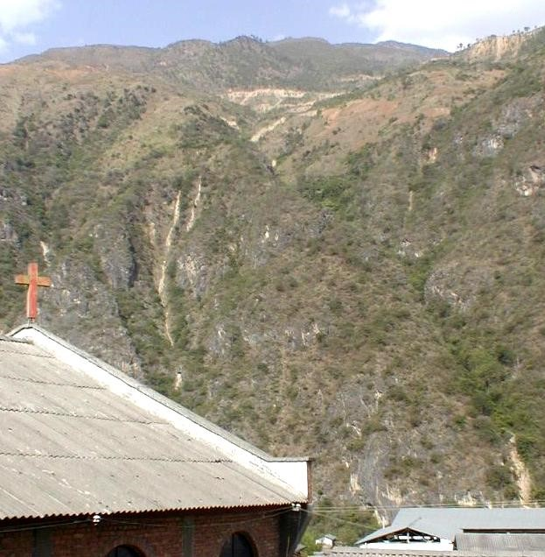
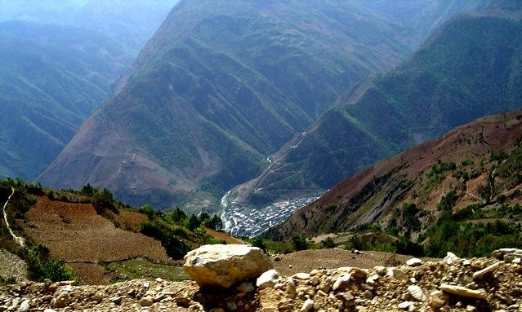
三、开辟福音谷
杨宓贵灵最富创意也最有效果的宣教策略，就是举办一年一度的“雨季圣经学校”，利用六、七、八月的雨季农闲时期，分批召聚栗僳信徒，进行密集的圣经研习和各种造就课程，借此装备本地同工，可以承担向本族及外族传福音的使命。
第 一次雨季圣经学校在1938年五月底举行，来了二十多位学员，成果丰硕。结业礼拜是在哈利路亚大合唱中结束的，是一个 充满赞美歌声的教会。由于杨志英经常出差，所以雨季圣经学校主要是由贵灵负责，也成为她最重视的一项事工。无论气候如何恶劣、教师如何不足、文具如何欠缺、局势如何不安、外人如何干扰，贵灵都借着祷告一一克服，雨季圣经学校培训出一批批的基督精兵，为栗僳教会储备许多领袖人才。
今天怒江大峡谷被人称为福 音谷，栗僳村落村村都有教会，雨季圣经学校的毕业生一定在其间扮演重要的角色。

Slide 6
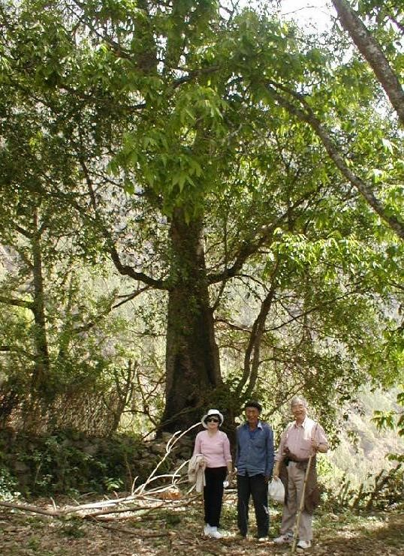
四、行过死荫谷
无论多大的挫折也 无法熄灭贵灵对栗僳的爱，1952年夫妇俩重披战袍，加入泰国北部的宣教团队，对象当然包括散居于泰北山区的栗僳人。直到1954年发现罹患乳癌，贵灵的 宣教生涯才被迫画下句点。在泰国的清迈动手术后，她被送回美国疗养。卧病的两年中，她的肉体虽然痛苦，灵命却健壮，文思也最丰沛。她奋力写作，将自己的信 仰历程与宣教经验，坦诚地与人分享。单是在1956年，她就写完三本书，质量俱佳。
她一生总共写了八本书，其中最具自传性的《寻》与《我成了一台戏》，早 就有中译本，感动过无数的读者。

Slide 7
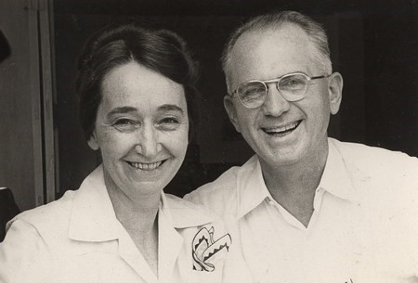
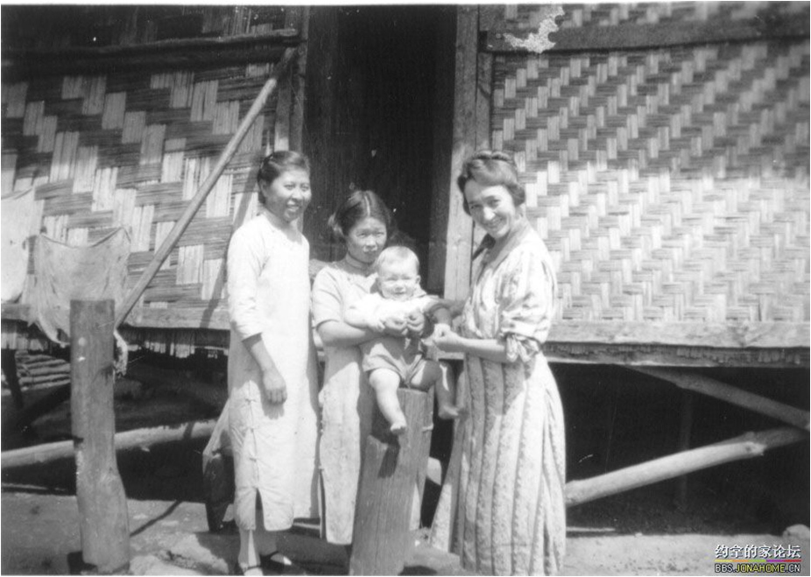
人生谢幕
1957年五月，杨宓贵灵从人间的戏台退出，投入上帝的怀抱。杨志英想起她生前讲过的一句幽默话：“等我到了天堂，那里的人只会看到我的脚跟，因为我总是爬上金色的墙，看着下面的栗僳教会。”

